Slide 1
8. C
Dobrodošli spet nazaj v šolo!
Šolsko leto 2021/2022
Razredničarka: Vanja Jordanov

Slide 2
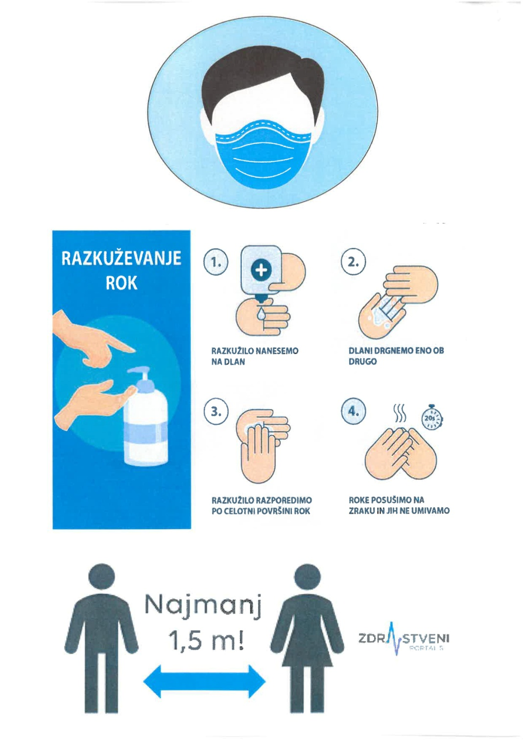
1. PREVENTIVNI UKREPI GLEDE COVID-A
HIGIENA KAŠLJA
UMIVANJE ROK
SOCIALNA DISTANCA
NOŠENJE ZAŠČITNE MASKE
PREZRAČEVANJE UČILNICE

Slide 3

2. URNIKI
RAZREDNE URE
FLEKSIBILNI PREDMETNIK (TIT, LUM, GEO, BIO)
MANJŠE UČNE SKUPINE (MAT, SLJ, ANG)
OBVEZNI IZBIRNI PREDMETI
URNIK ZVONENJA (POSEBNOST GLEDE ODHODA NA KOSILO)

Slide 4
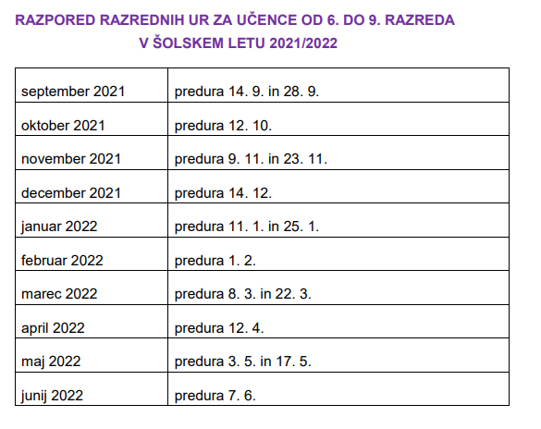
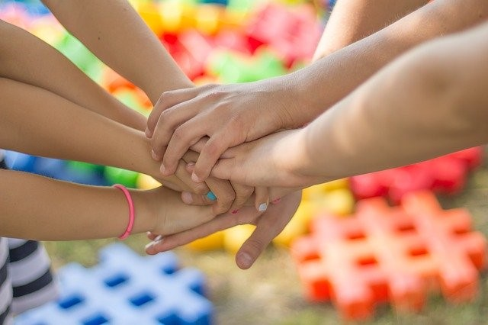
2. a) RAZREDNE URE (TORKI, PREDURA)
Prilagojen vozni red avtobusov

Slide 5
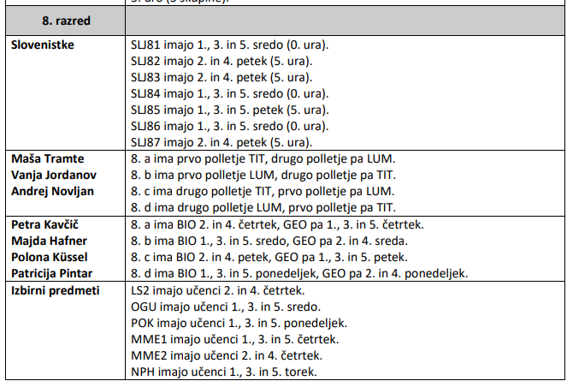
2. b) INTERPRETACIJA URNIKA – Fleksibilni predmetnik

Slide 6
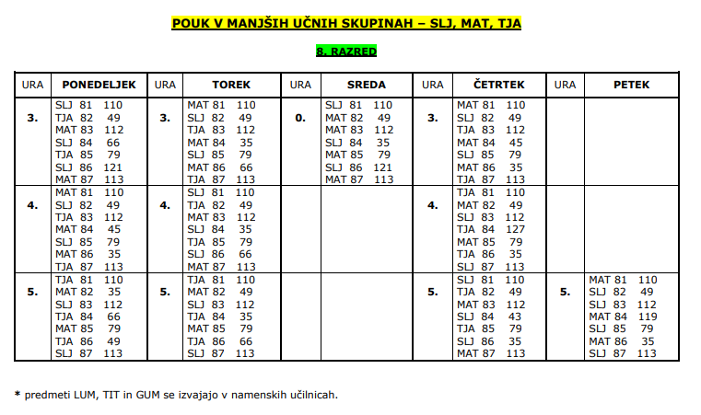
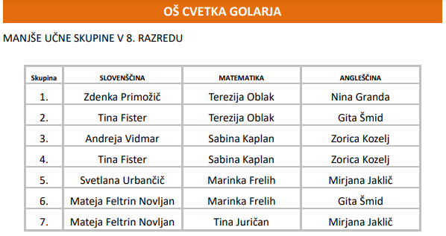
2. c) MANJŠE UČNE SKUPINE ( 5. in 6. skupina)

Slide 7
2. č) OBVEZNIIZBIRNI PREDMETI
PREGLED VNOSA PRAVILNOSTI V eA

Slide 8
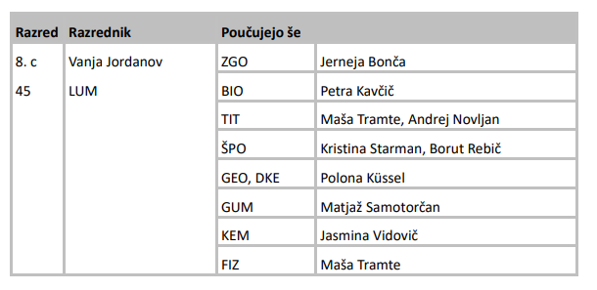
3. UČITELJSKI ZBOR

Slide 9
4. PREHRANA
Prehrana
  Preveri seznam
  Danes samo malica, kosila ni. (SEZNAM ODDAM ŠE DANES!)
  OBRAZEC ZA PRIJAVO NA PREHRANO – izpolnjene obrazce odnesi domov in izpolnjene vrni JUTRI 2. 9. 2021 svoji razredničarki.
Malica ( 9.55 – 10.15)
Kosilo
ob 12.50 Učenci PS, ki imajo na urniku 5 ur pouka.
ob 13.40 Učenci, ki imajo 6. in 7. uro blok uro. 6. ura traja od 12.55 do 13.40,
7. ura pa od 14.00 do 14.45. ob 13.55 Učenci PS in RS, ki imajo na urniku 6 ur pouka – razen petka, ko gredo učenci na kosilo ob 13.50. V petek 6. ura traja od 13.05 do 13.50.

Slide 10
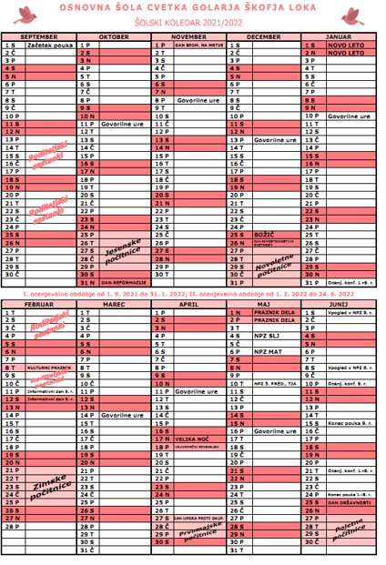
6. ŠOLSKI KOLEDAR 2021/22
POČITNICE
RODITELJSKI SESTANKI
GOVORILNE URE
CŠOD: RADENCI 29. 11. 2021 – 3. 12. 2021
DNEVI DEJAVNOST:
Po poti kulturne dediščine (KD), 8. 12. 2021
Planica (TD), 21. 3. 2022

Slide 11

7. GLAVNI ODMOR 11.00-11.15
REKREATIVNI ODMORI V TELOVADNICI: VSAKO SREDO ( po vas hodi učitelj telovadbe)
ZA UČENCE, KI JIH PREDLAGA RAZREDNIK: četrtek, vsak dan 1/3 telovadnice (po predlaganem seznamu)
ODMORI "GREMO VEN": ob ponedeljkih

Slide 12
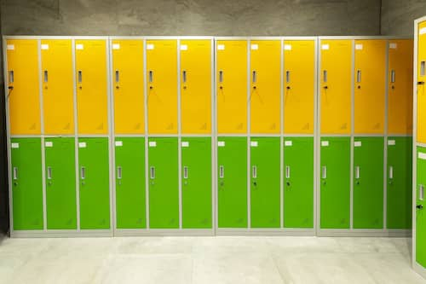
8. GARDEROBA
OMARICE
KLJUČKI
IZGUBA KLJUČKA
ZADRŽEVANJE V GARDEROBI NI DOVOLJENO
OB 8.20 SE VRATA ŠOLE ZAKLENEJO
NA VHODU UPRAVA POZVONI NA ZVONEC

Slide 13
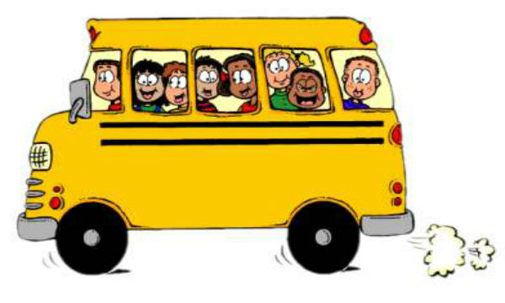
9. PREVOZI
VOZNI RED OBJAVLJEN NA OGLASNI DESKI
NA AVTOBUSU OBVEZNO NOŠENJE MASKE
VOZNE KARTE VELJAJO OD LANI
IZGUBLJENA VOZNA KARTA - STARŠI NAROČIJO NOVO NA AP ŠK. LOKA

Slide 14

10. VARNA POT V ŠOLO
PRIHOD S KOLESOM – OBVEZNA ČELADA
KOLESARNICA OB ŠOLI
UPORABLJAM VARNE POTI ČEZ ZELENICO

Slide 15
11. INTERESNE DEJAVNOSTI
PRIJAVE POBIRA RAZREDNIK V 2. POLOVICI SEPTEMBRA
NABOR KROŽKOV BO ZNAN NAKNADNO
IZVAJATI SE ZAČNEJO Z OKTOBROM

Slide 16
12. STATUS UČENCA
ŠPORTNIK
UMETNIK
OBRAZEC ZA PRIDOBITEV STATUSA - V TAJNIŠTVU ŠOLE
IZPOLNJENEGA S PRILOGAMI ODDATI DO KONCA SEPTEMBRA V TAJNIŠTVO

Slide 17
13. ODSOTNOST UČENCEV
VNAPREJ ZNANE ODSOTNOSTI SPOROČITI VNAPREJ
NENAPOVEDANE ODSOTNOSTI OPRAVIČITI ČIMPREJ OB POVRATKU V ŠOLO, A NE KASNEJE OD 5 DNI
STARŠI NAPIŠEJO SPOROČILO PISNO ALI V ELEKTRONSKI OBLIKI ALI POKLIČEJO NA ŠOLO
ODJAVA PREHRANE - STARŠI POKLIČEJO V TAJNIŠTVO ŠOLE ALI V ŠOLSKO KUHINJO PRED 8.00 ZA NASLEDNJI DAN

Slide 18
14. DEŽURNI UČENCI
(3) dežurni učenci – po abecedi
MALICA:
  prinaša malico v razred,
  naliva napitke,
  počisti delilno mizo,
  odnese ostanke v kuhinjo.
RAZRED
  obvešča učitelje o odsotnosti učencev od pouka,
  skrbi za pripravo učnih pripomočkov po naročilu učitelja,
  počisti tablo in skrbi za urejenost učil,
  obvesti vodstvo, če učitelja ni v razred 10 min po zvonjenju.
KAJ SE ZGODI, ČE DEŽURNI UČENCI NE OPRAVLJAJO SVOJE DOLŽNOSTI?

Slide 19
15. ODDELČNA SKUPNOST
PREDSEDNIK 8. D
NAMESTNIK 8. D
VOLITVE
SE UDELEŽITA SESTANKA ŠOLSKEGA PARLAMENTA

Slide 20
16. PRAVILA ŠOLSKEGA REDA

Slide 21
NEOPRAVIČENI IZOSTANKI
Neopravičeni posamični izostanki nad 3 ur, vendar ne več kot 5 ur | Učitelj obvesti starše | Vpis v e‐asistenta/beležko
Neopravičeni posamični izostanki nad 6 ur, vendar ne več kot 9 ur | Razgovor razrednika z učencem | Ustni opomin razrednika
Neopravičeni posamični izostanki nad 9 ur, vendar ne več kot 12 ur | Razgovor šolske svetovalne službe, razrednika in učenca s starši | Drugi ustni opomin razrednika
Nad 12 ur, vendar ne več kot 15 ur | Razgovor ravnatelja, razrednika in učenca s starši | Ustni opomin ravnatelja

Slide 22
Občasni neopravičeni izostanki nad 15 ur oziroma strnjeni neopravičeni izostanki nad 18 ur | Postopek izrekanja vzgojnega opomina | Učencu se izreče vzgojni opomin v skladu z Zakonom o osnovni šoli
Vsaka četrta asistenca zaradi motenja pouka

Slide 23
MOTENJE POUKA
3 vpisi zaradi motenja pouka | Razgovor razrednika z učencem | Ustni opomin razrednika
5 vpisov zaradi motenja pouka | Razrednik obvesti starše. | Pisni opomin razrednika
7 vpisov zaradi motenja pouka | Razrednik obvesti starše. | Opomin oddelčnega učiteljskega zbora
10 vpisov zaradi motenja pouka | Postopek izrekanja vzgojnega opomina v skladu z Zakonom o osnovni šoli | Vzgojni opomin v skladu z Zakonom o osnovni šoli
Pravila šolskega reda bomo še obravnavali na naslednjih RU.

